Slide 1
Metodologias Colaborativas de Aprendizagem
Bruno Pereira Garcês
Professor de Ensino Básico, Técnico e Tecnológico
Instituto Federal do Triângulo Mineiro
brunogarces@brunogarces.com
www.educahoje.com

Slide 2
Trajetória
MÉTODO JIGSAW
MÉTODO FISHBOWL
DISCUSSÃO
APRESENTAÇÃO
RELÓGIO DE VALORES
GALLERY WALK
AVALIAÇÃO
REFLEXÃO

Slide 3
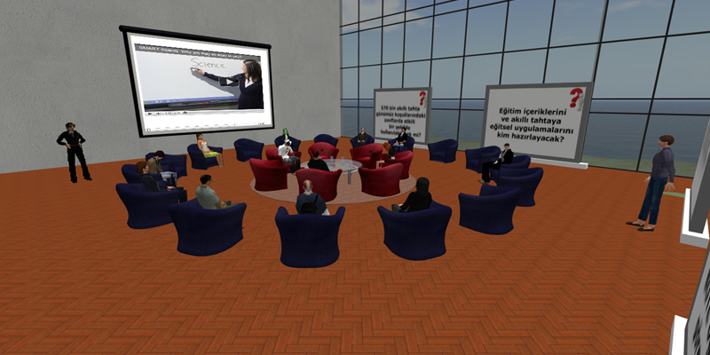
Reflexão
“Não se fazem mais alunos como antigamente”
Método Fishbowl (Aquário)

Slide 4
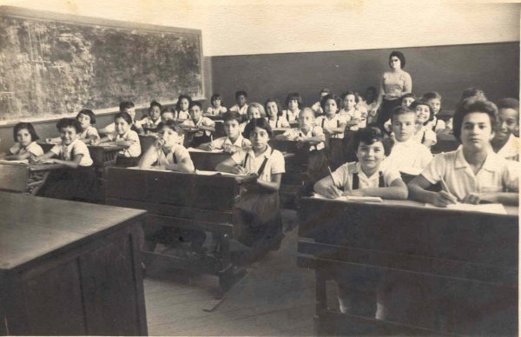
Reflexão

Slide 5
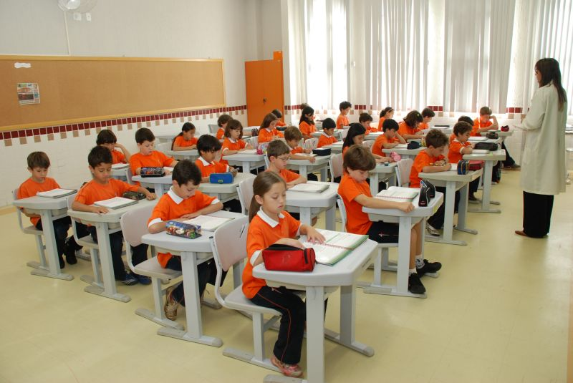
Reflexão

Slide 6
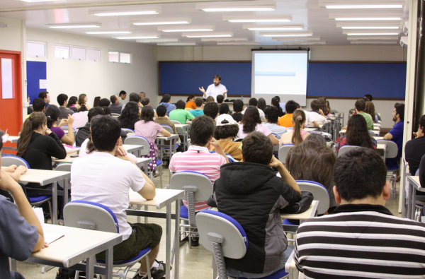
Reflexão

Slide 7
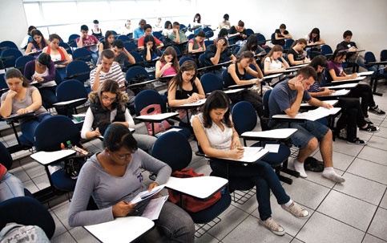
Reflexão

Slide 8
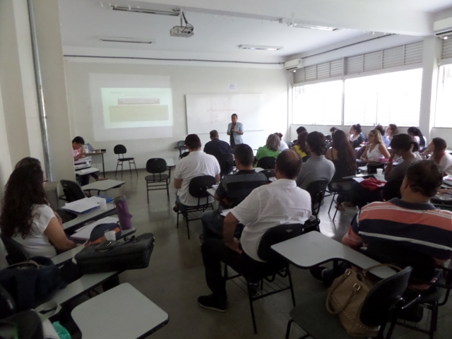
Reflexão

Slide 9
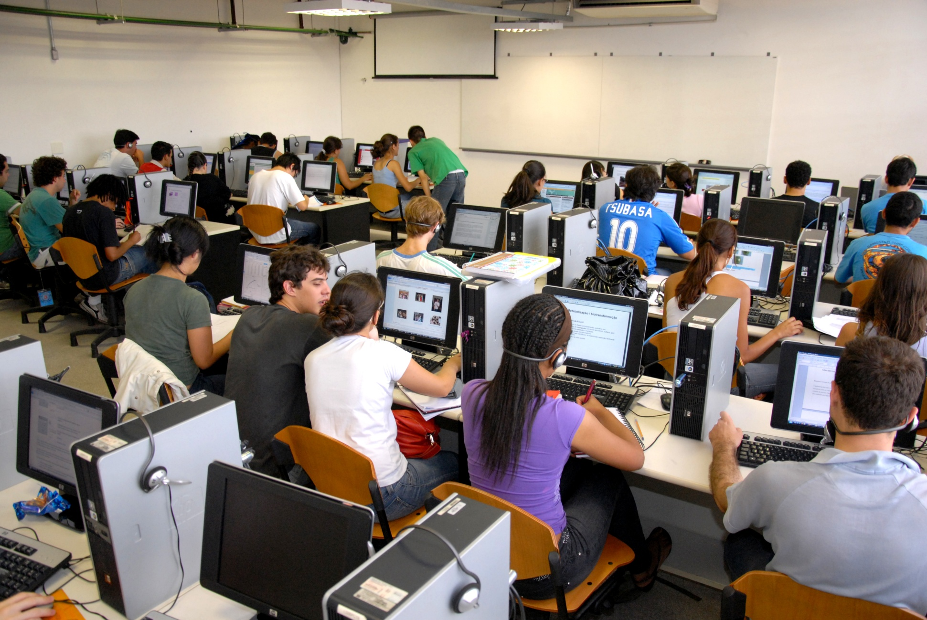
Reflexão

Slide 10
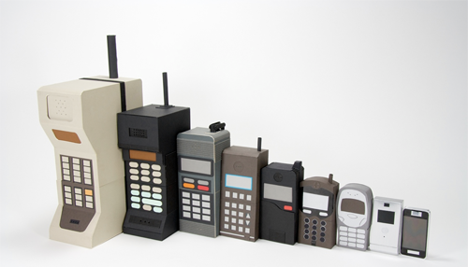
Reflexão

Slide 11
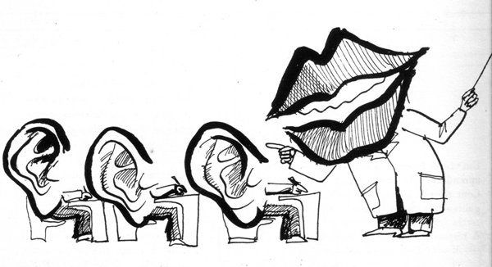
Reflexão

Slide 12
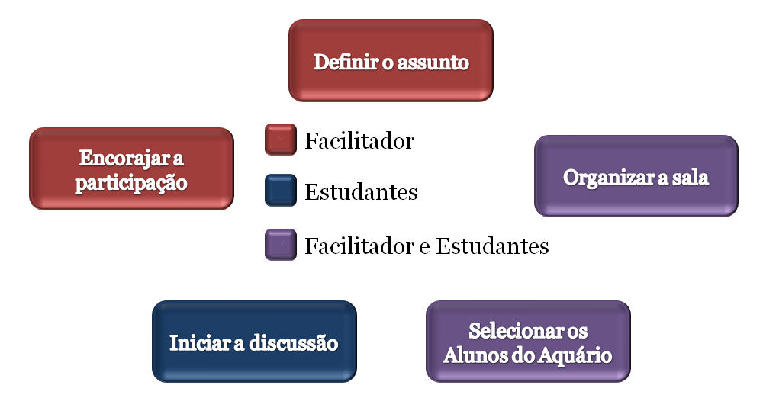
O Método Fishbowl

Slide 13
Método TPS
Quais os principais problemas dos cursos de Fisioterapia atualmente?

Slide 14
Método TPS
Think PS
Individualmente, escreva três problemas um em cada post-it
Lembrando a pergunta
Quais os principais problemas dos cursos de Fisioterapia atualmente?

Slide 15
Método TPS
T Pair S
Em pares, escolha três problemas e escreva um em cada post-it
Lembrando a pergunta
Quais os principais problemas dos cursos de Fisioterapia atualmente?

Slide 16
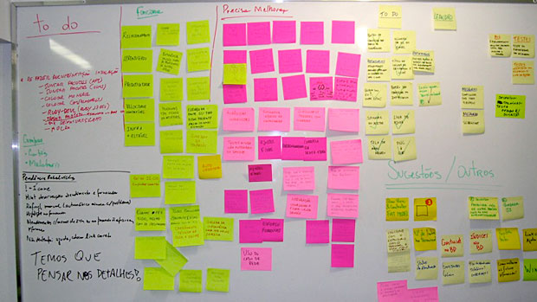
Método TPS
T P Share
Socialize suas respostas com os colegas e coloque o post-it no quadro.

Slide 17
Intervalo

Slide 18
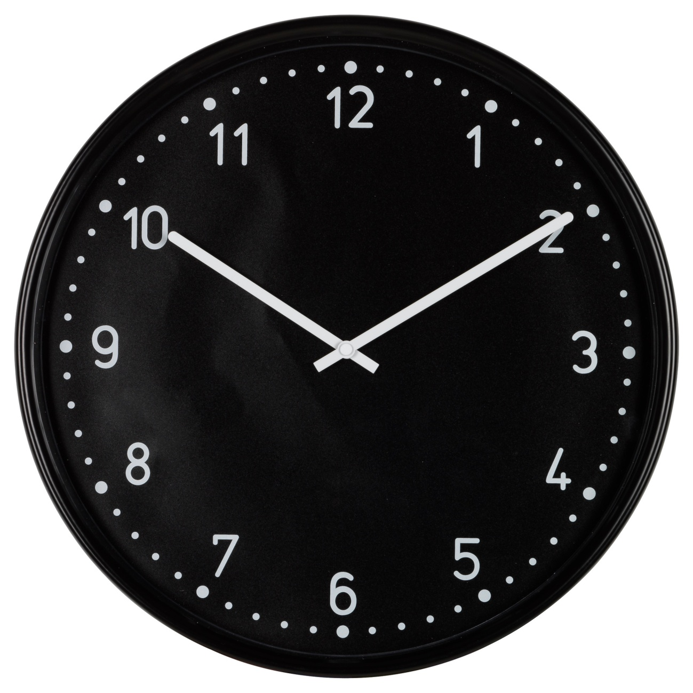
Relógio de Valores

Slide 19
Método Jigsaw
www.jigsaw.org

Slide 20
Vamos resolver os problemas?
Colocar os problemas aqui!

Slide 21
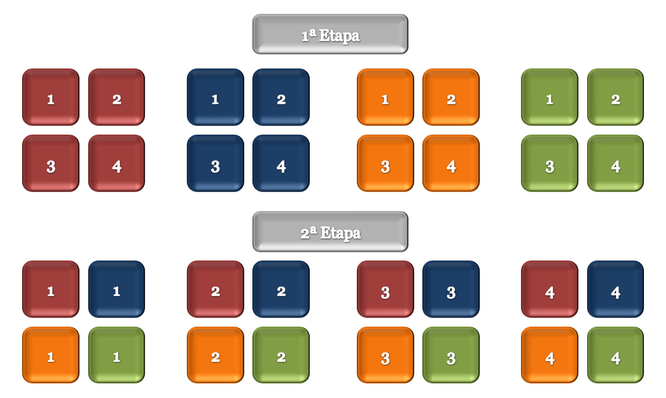
Gallery Walk

Slide 22
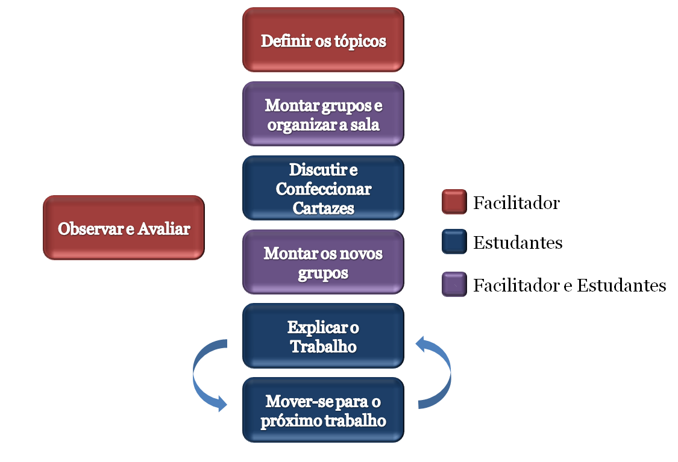
Gallery Walk

Slide 23
Discussão

Slide 24
Metodologias Colaborativas de Aprendizagem
facebook.com/faceeducahoje
educahoje.com
34 991669313
Bruno Pereira Garcês
Professor de Ensino Básico, Técnico e Tecnológico
Instituto Federal do Triângulo Mineiro
brunogarces@brunogarces.com
www.educahoje.com

